Slide 1

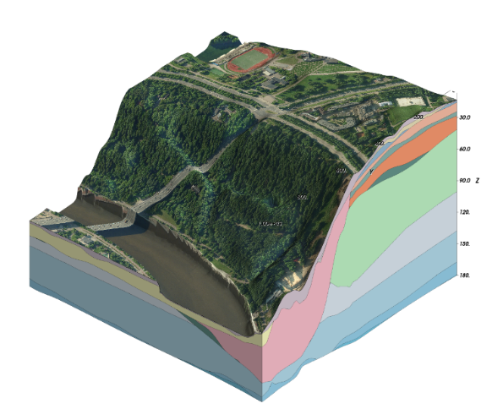
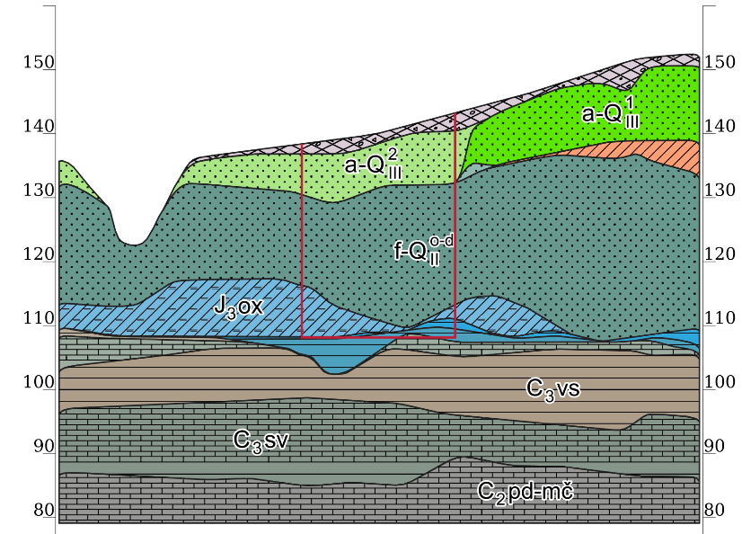
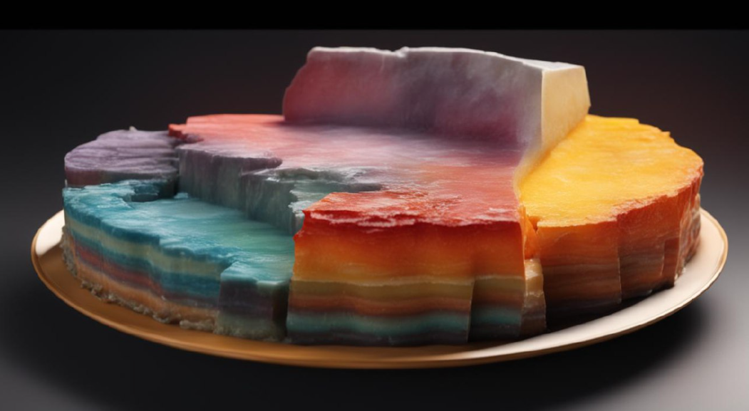
Цифровые продукты на основе трёхмерной геологической модели и технологий искусственного интеллекта. Опыт Мосгоргеотреста
Жидков Р.Ю., к.г.-м.н., главный инженер отдела цифровой картографии (направление «геология»
Первая производственно-практическая конференция «Автоматизация и цифровизация инженерно-геологических изысканий и геотехнического проектирования. Опыт применения перспективных технологий»
Москва, 16 октября 2024 г.

Slide 2
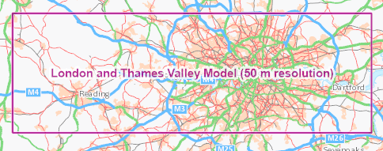
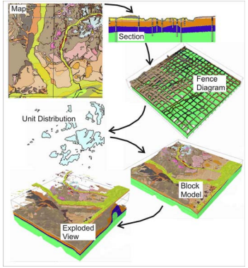
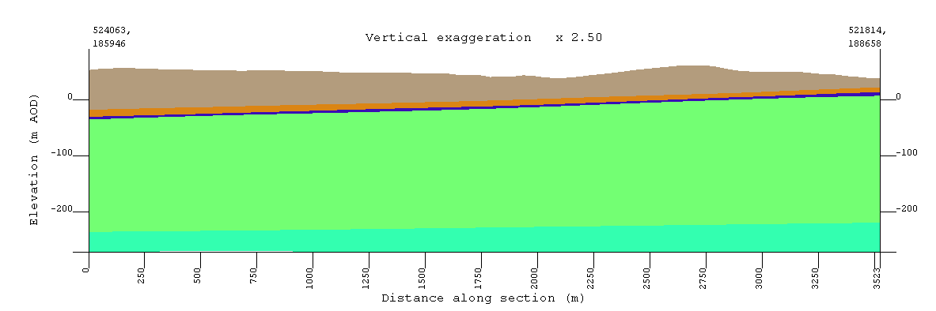
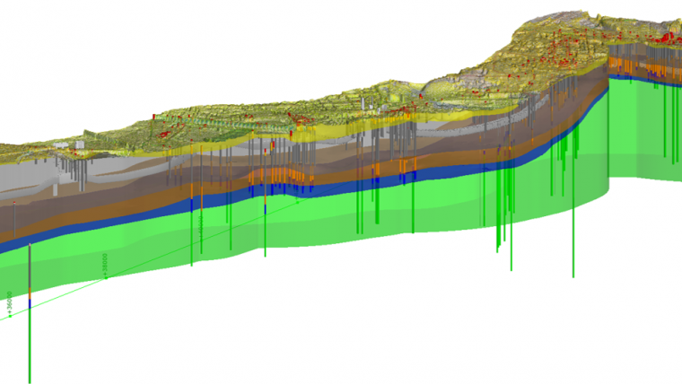
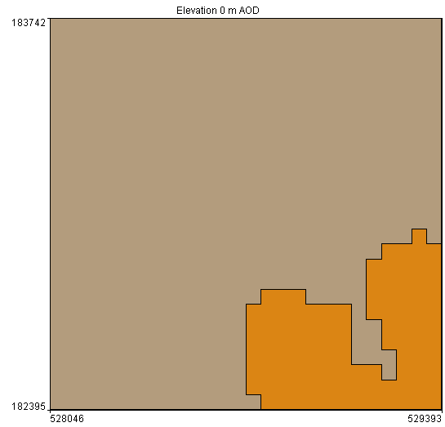
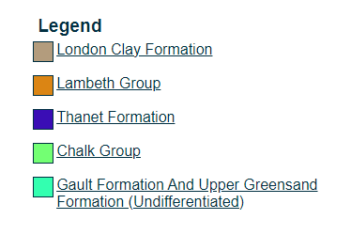
Мировой опыт – Лондон, Великобритания
Количество скважин в БД – 4000
Средняя плотность ~1 скв/км²
особенности:
наличие открытого веб-интерфейса с возможностью интерактивного построения разрезов, карт-срезок, формирования виртуальных скважин
Источники:
J.R.Ford, H.Burke, K.R.Royse, S.J.Mathers, 2008;
https://www.bgs.ac.uk/geology-projects/urban-geoscience/3d-urban-geology/
C.Ting, B. Gilson, M.Black, 2020

Slide 3
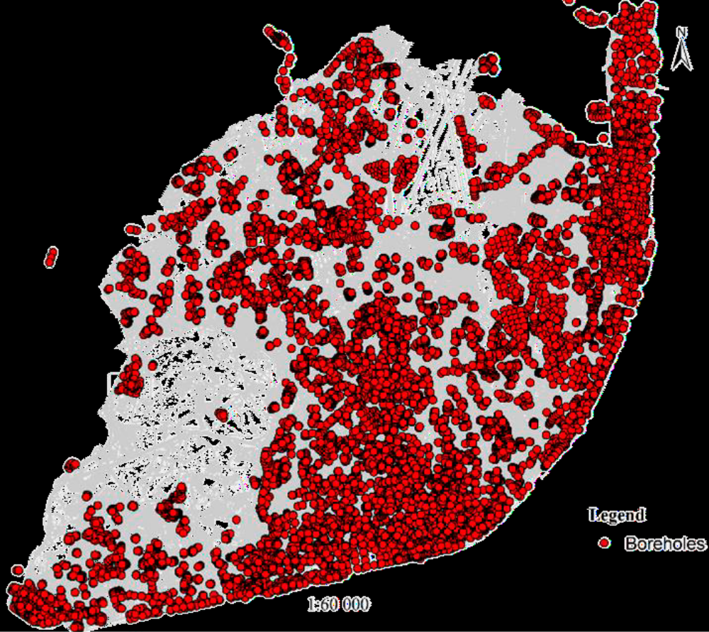
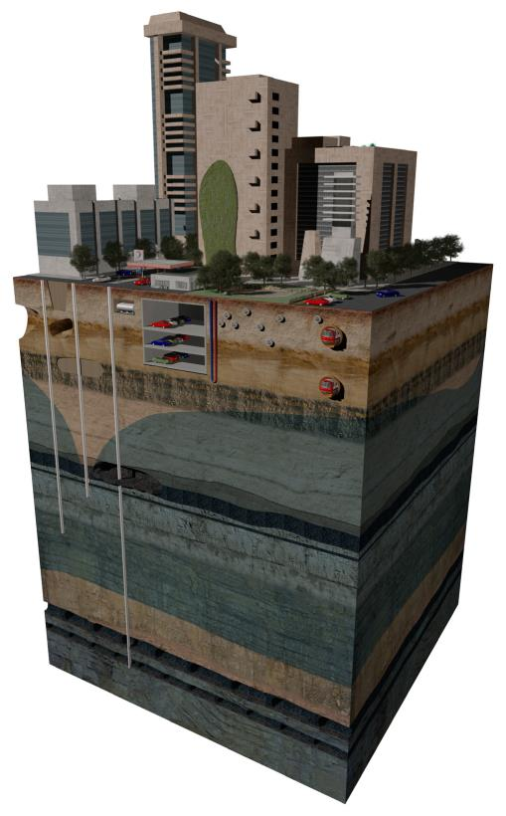
Мировой опыт – Лиссабон, Португалия
Количество скважин в БД – 11000
Средняя плотность -110 скв/км2
особенности:
учет восстановленного рельефа
совмещение с моделями коммуникаций
интеграция данных мониторинга геологических процессов и осадки земной поверхности
Источник: C. Pinto, 2024

Slide 4
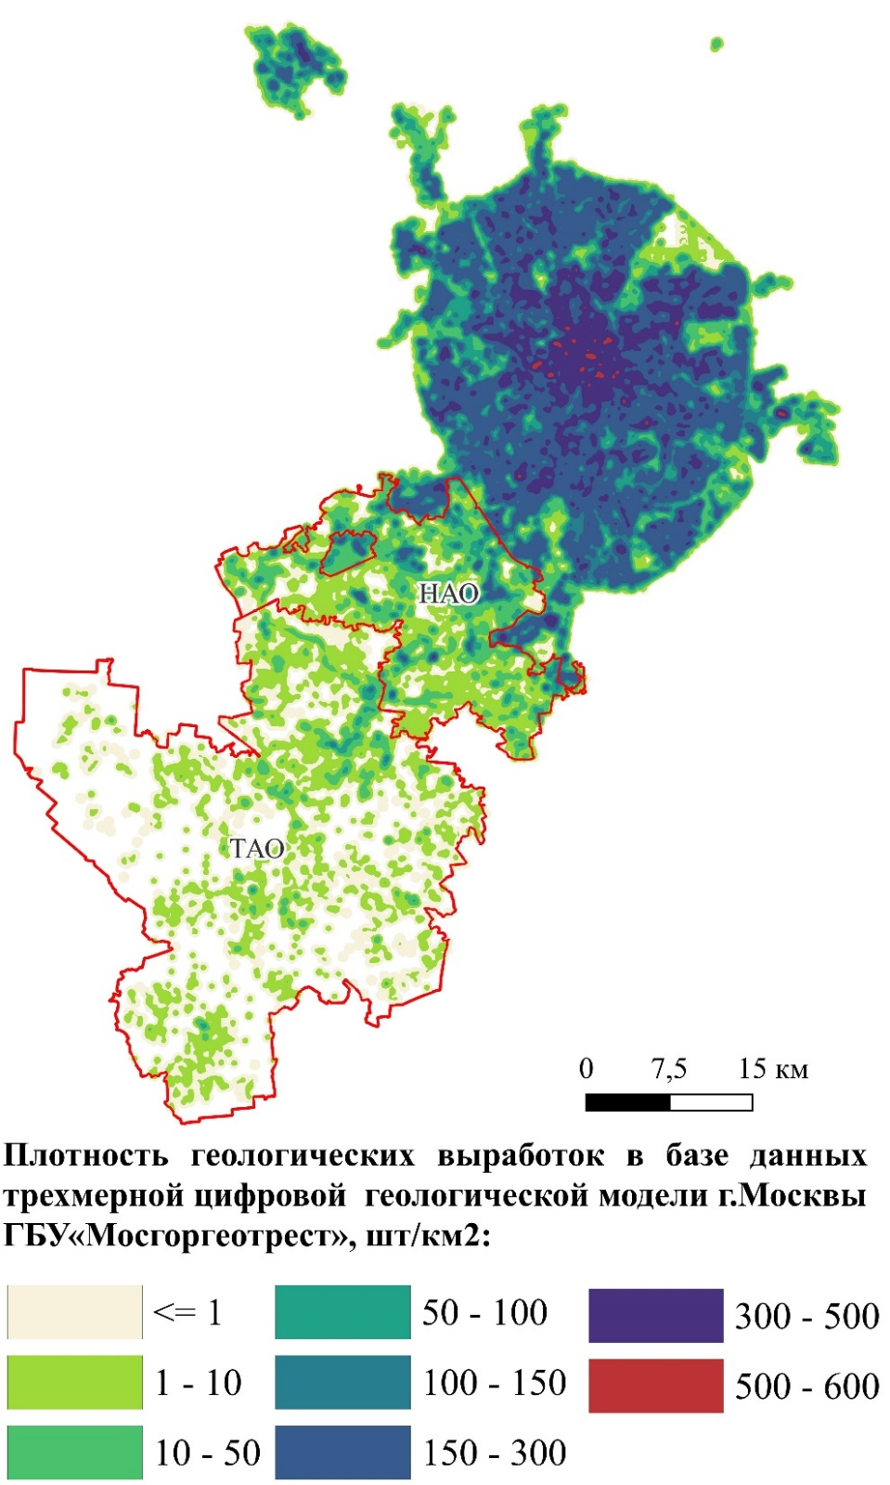
Москва
БД скважин (175 000 выработок)
Геологическая модель (детализация до уровня стратиграфо-генетических комплексов (42 слоя), 7 водоносных горизонтов. Размер элементарной ячейки 4 м, площадь модели 2511 км²
Данные ДЗЗ (лидар, ортофотоcъемка, интерферометрия)
База данных архивного (восстановленного рельефа)
Свойства грунтов
Данные мониторинга опасных геологических процессов и подземных вод (ГПБУ «Мосэкомониторинг»)
Обновление в постоянно действующем режиме

Slide 5
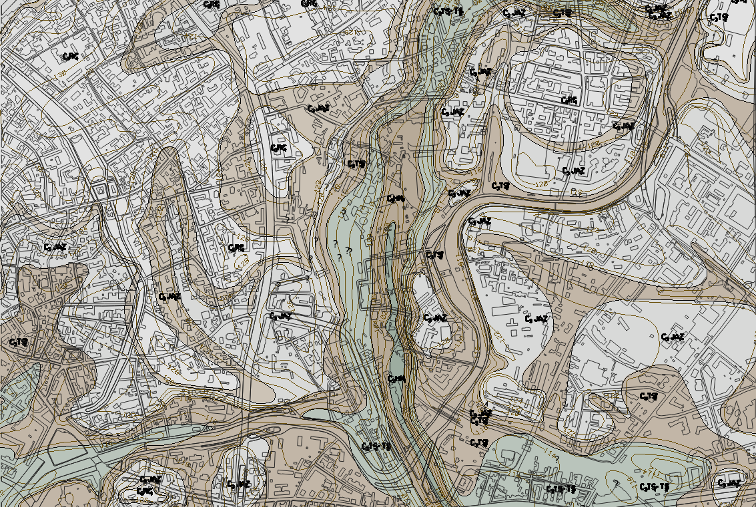
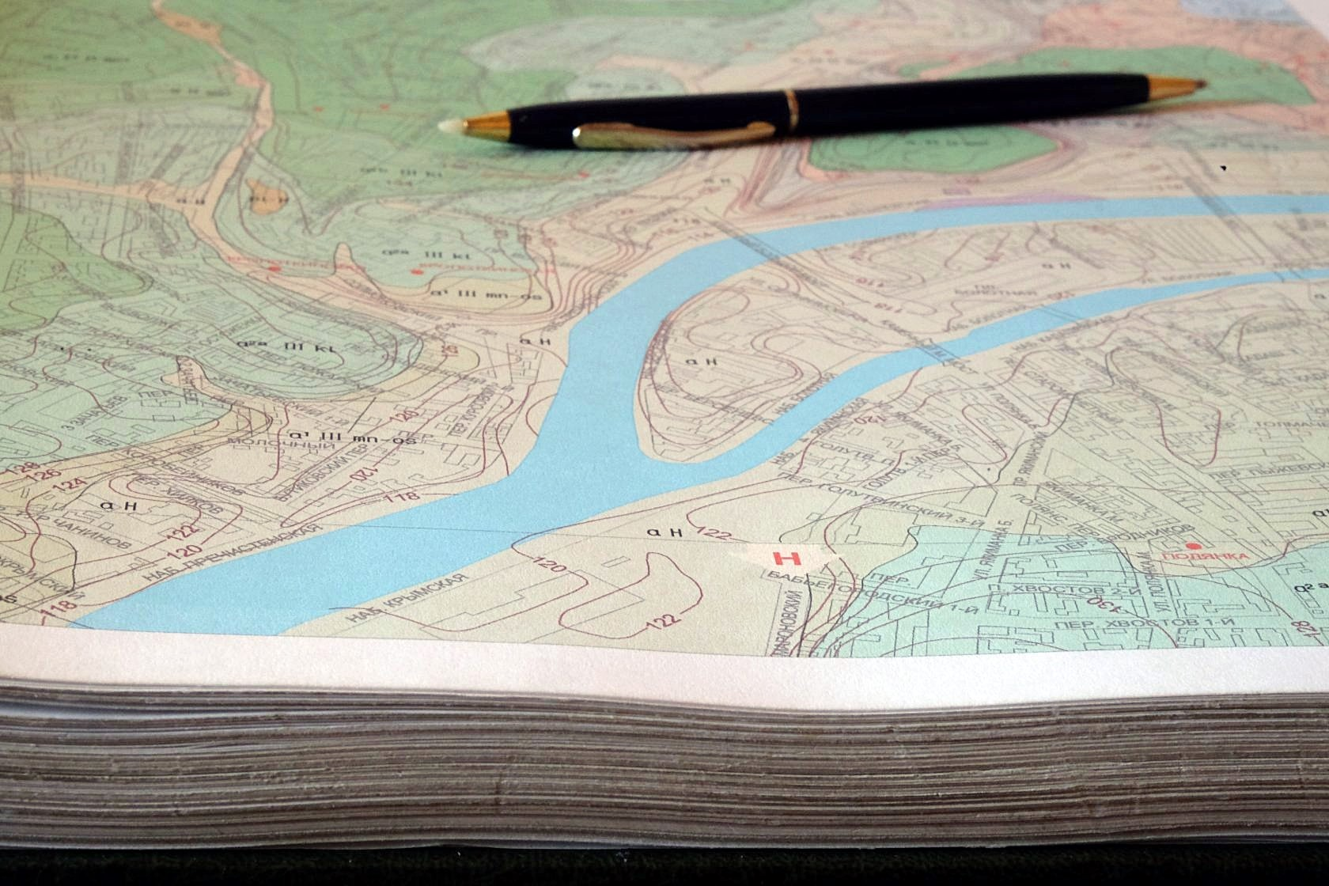
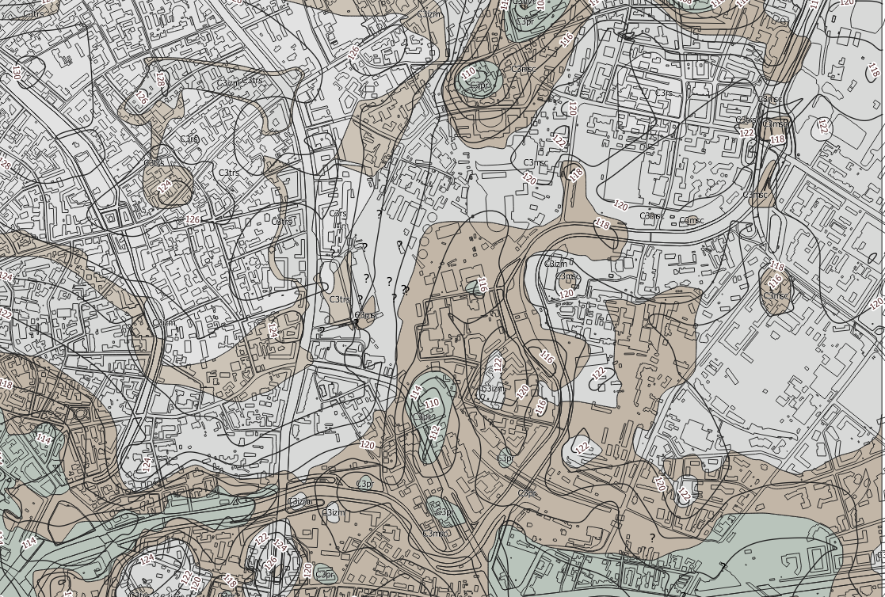
Геологический атлас, 2012
Карта на основе модели, 2024

Slide 6
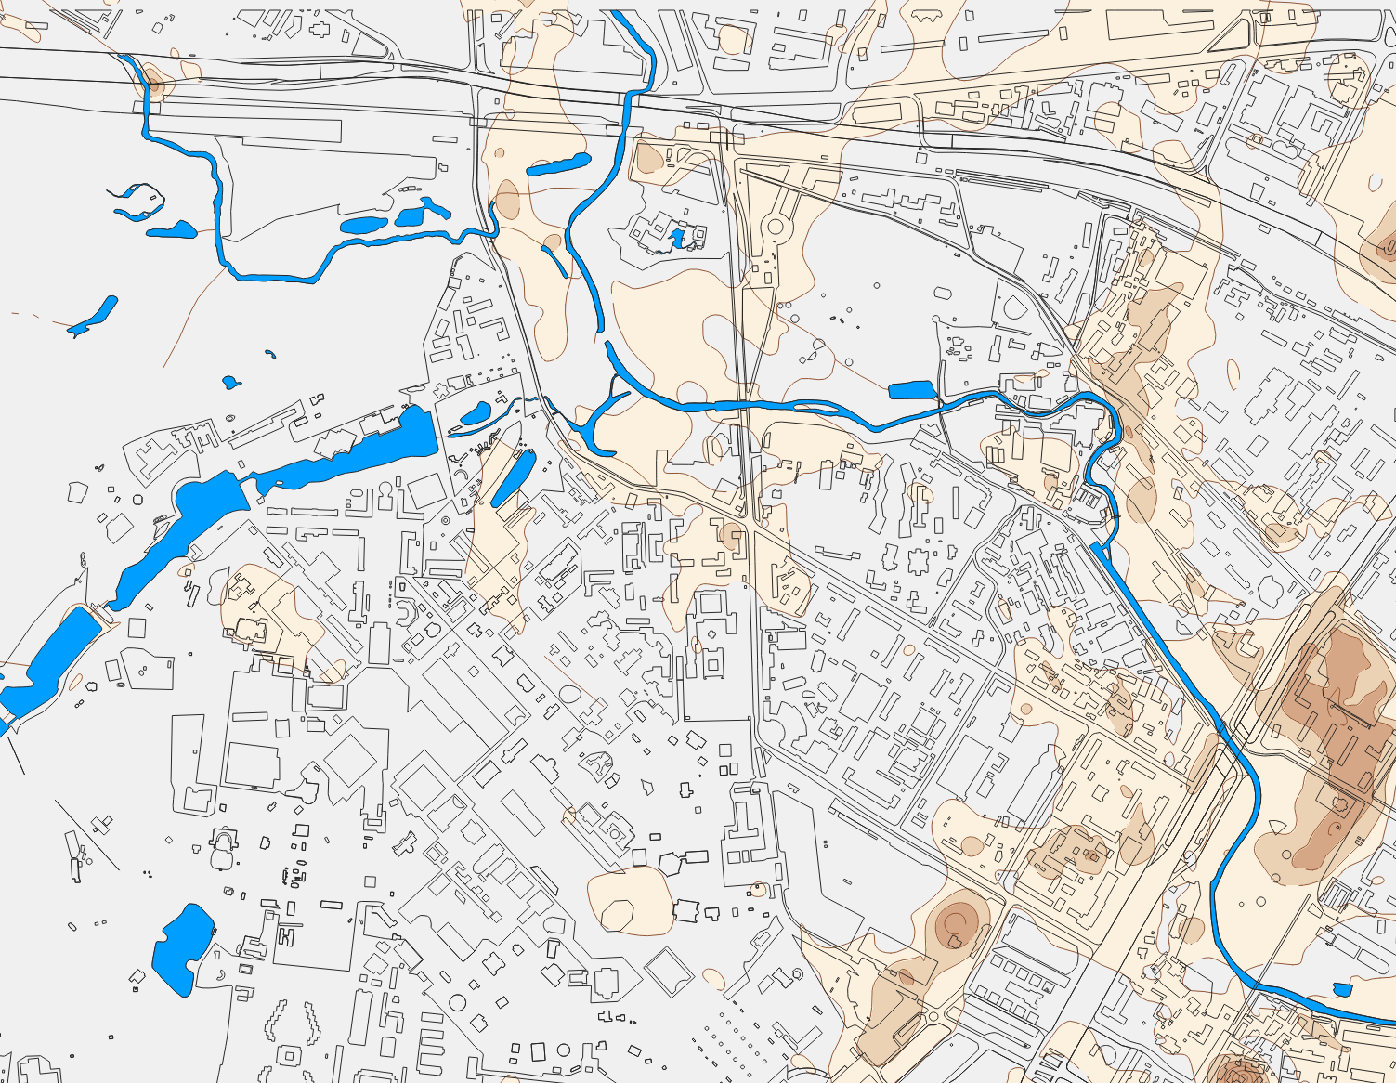
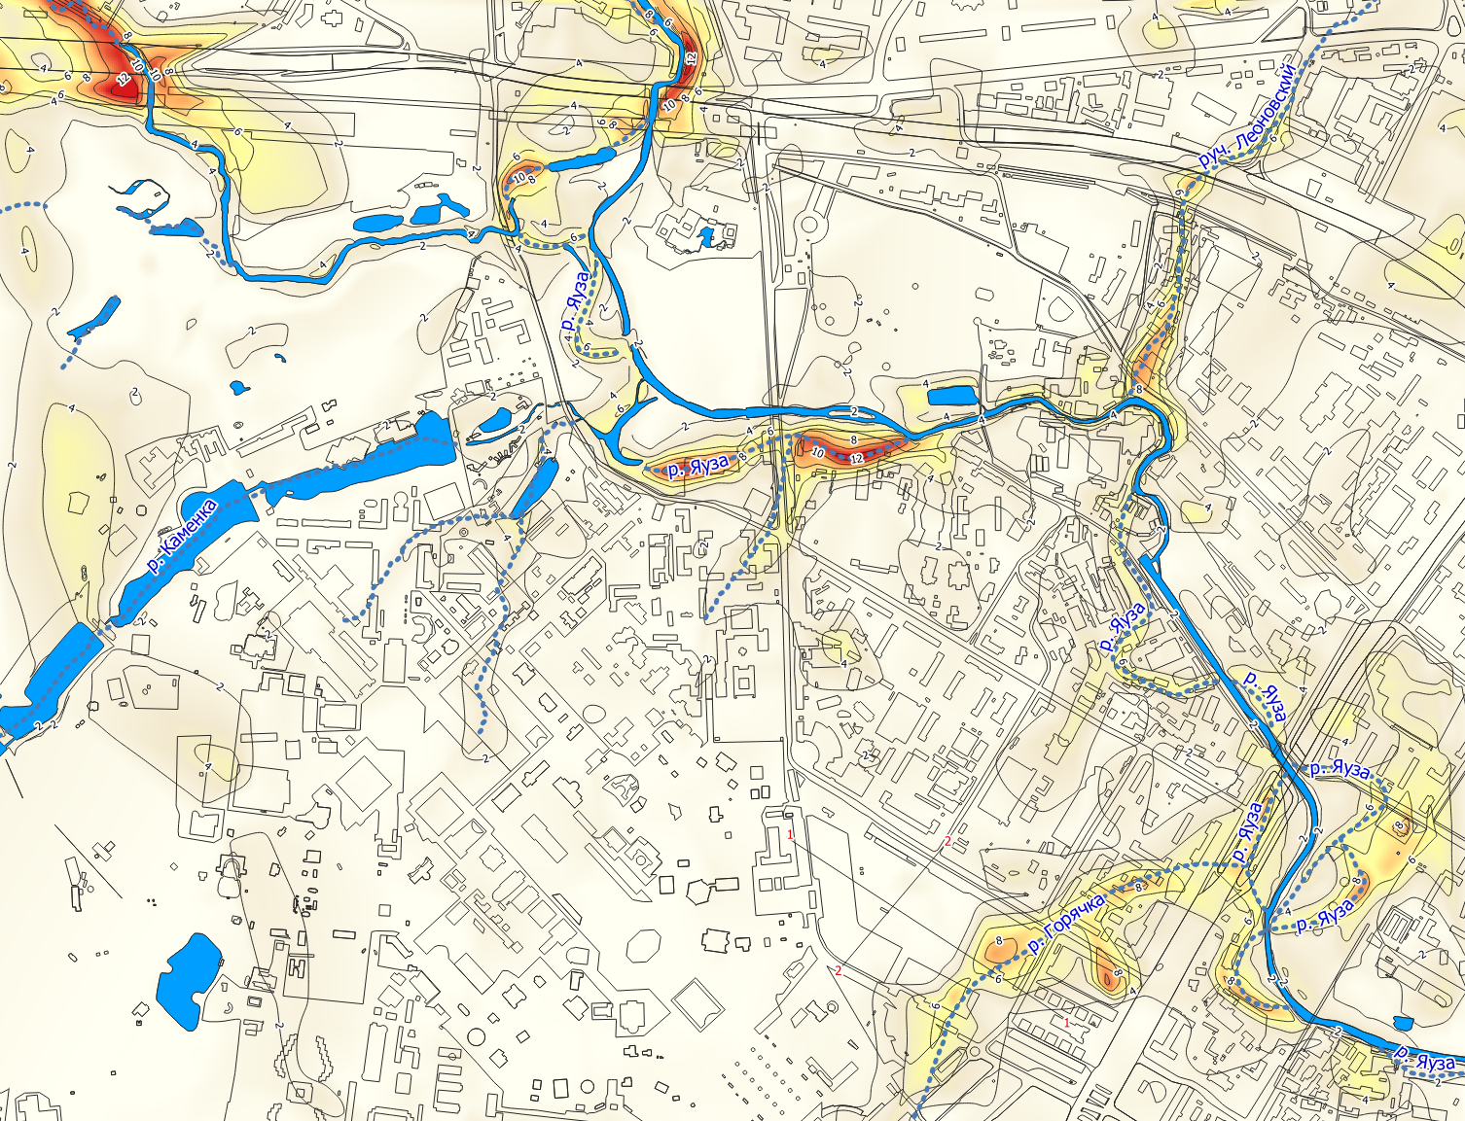
Карта техногенных отложений
Геологический атлас, 2012
Карта на основе модели, 2024

Slide 7
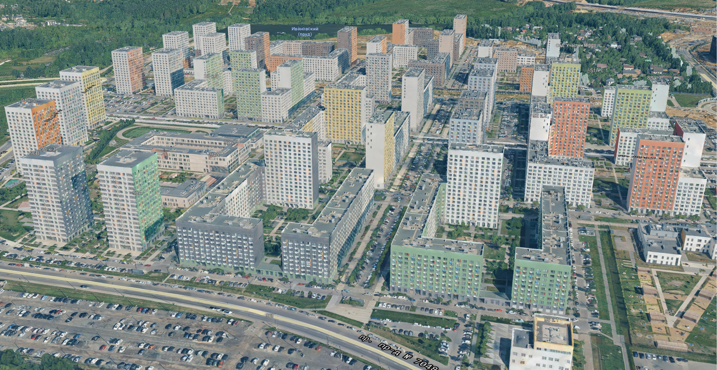
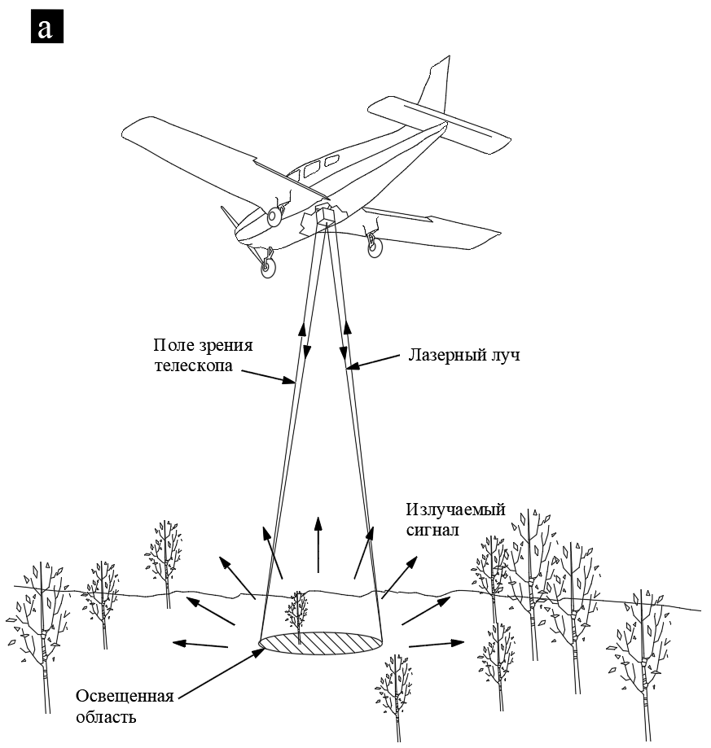
Фрагмент цифрового
двойника г. Москвы
Принцип выполнения лидарной аэрофотосъемки
Лидарная съемка (Light Detection and Ranging, LiDAR) технология получения и обработки информации с помощью активных оптических систем (лазеров-лидаров), использующих явления отражения света от объекта с проведением высокоточных измерений. Она позволяет получить цифровую модель рельефа земной поверхности без растительности.

Slide 8
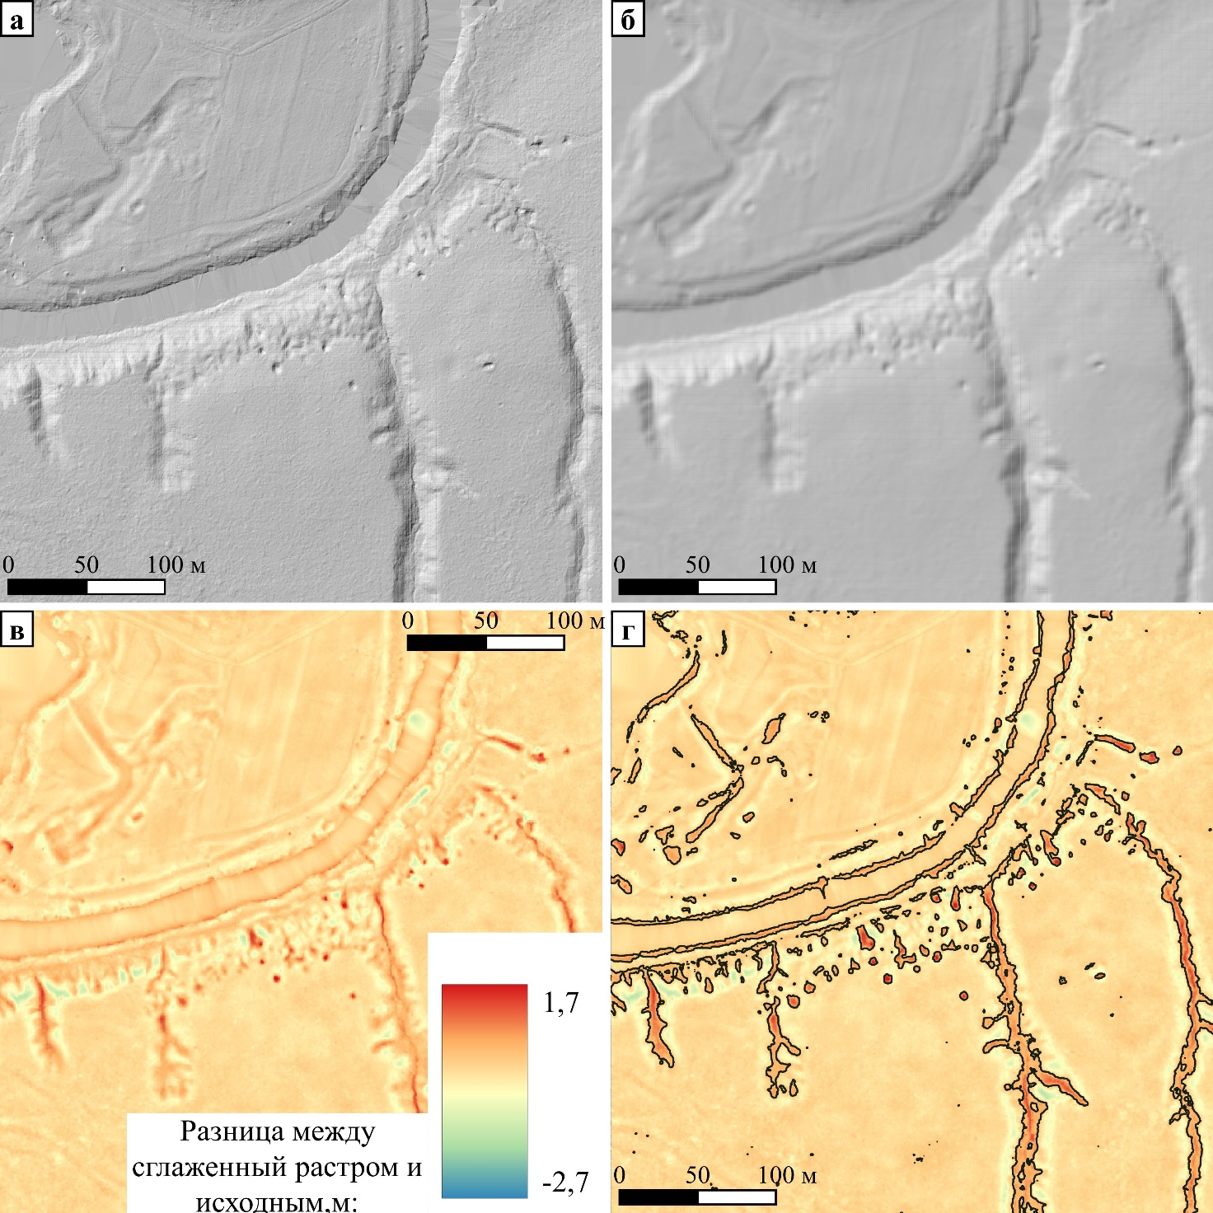
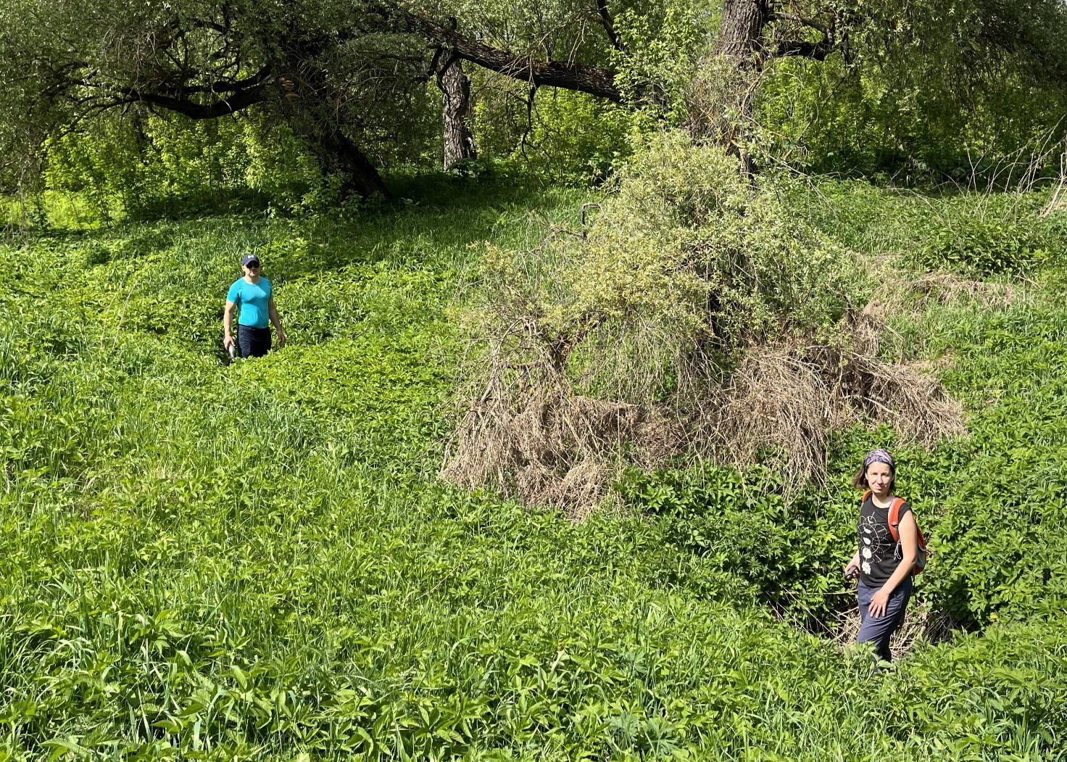
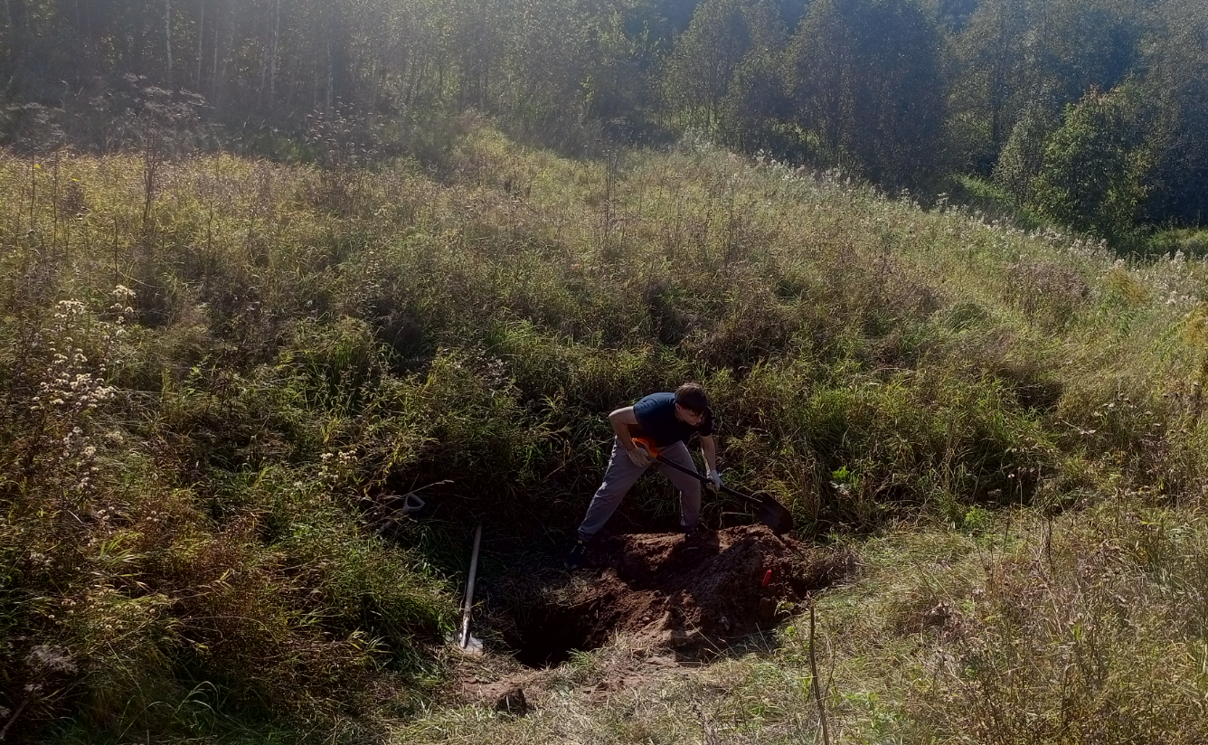
Выявление карстовых и техногенных провалов по данным ДЗЗ

Slide 9
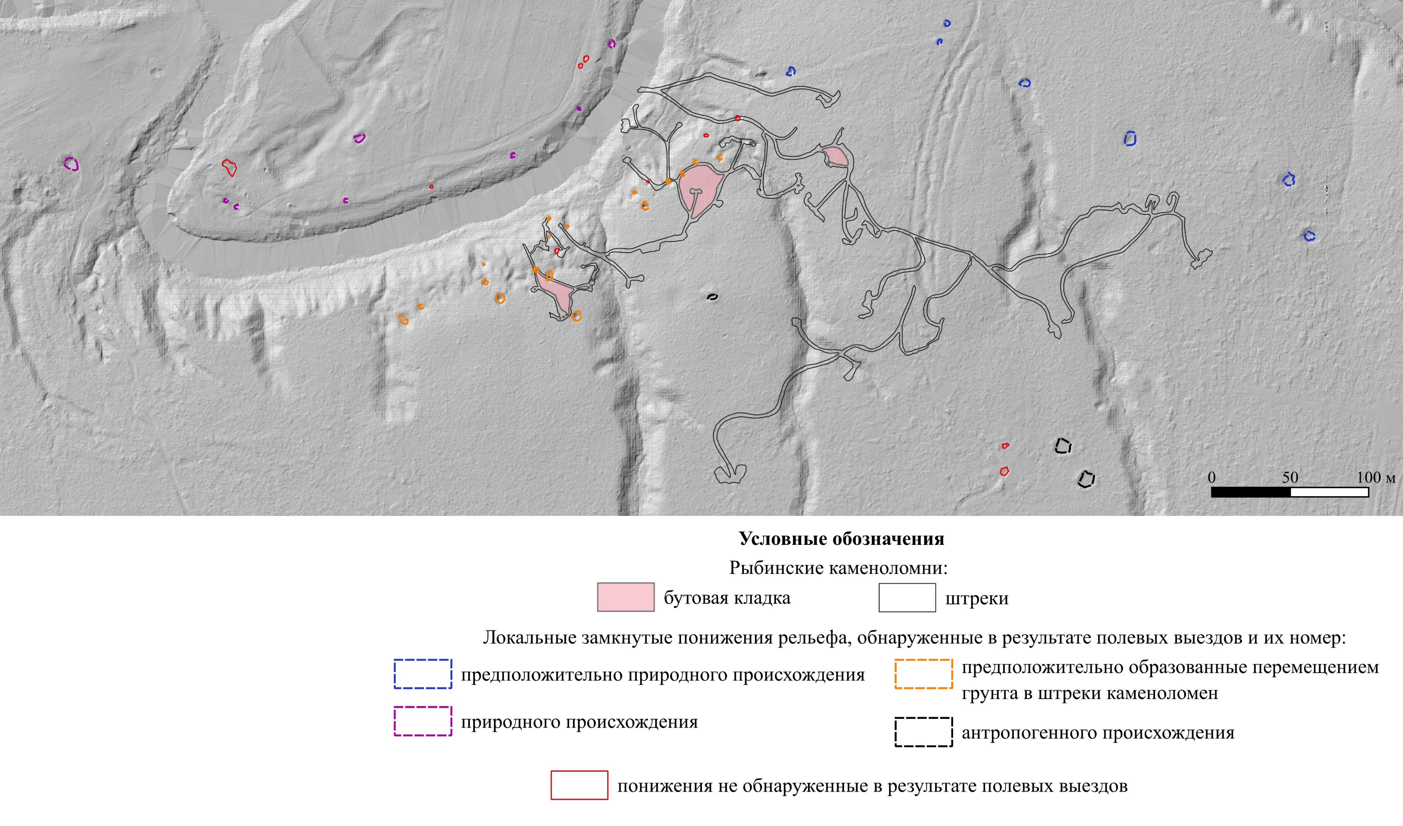

Slide 10

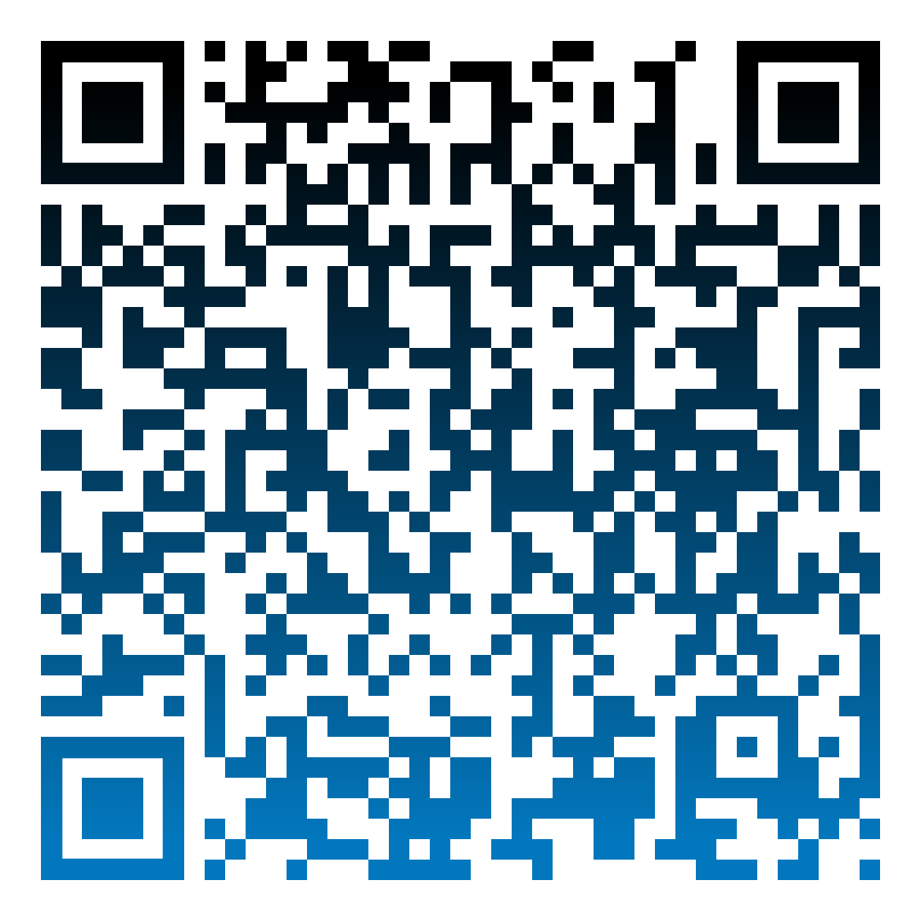


Подробнее - геовебинар в рамках цикла «применение программирования в геологии»
Жидков. Р.Ю., Рекун В.С., Романова Е.Р.
Выявление техногенных понижений и карстовых провалов на основе данных
дистанционного зондирования с применением пространственной аналитики на Python
18 октября 2024 г. 11:00. Участие по предварительной регистрации бесплатно

Slide 11

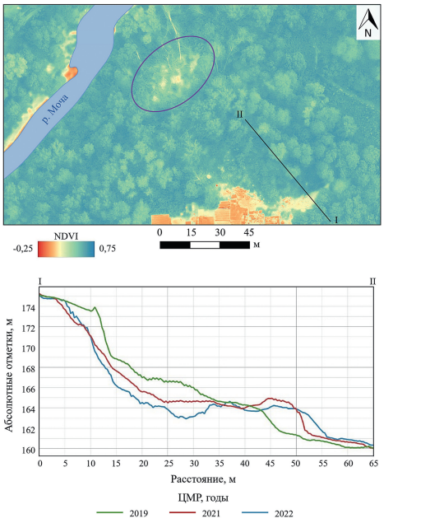
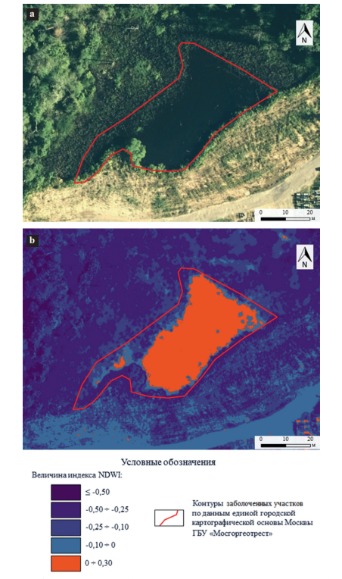
Слева – дистанционный мониторинг смещения оползневого тела на основе данных лидарной съемки в районе п. Спортбаза (ТиНАО)
Справа – пример идентификации заболоченных территорий и участков разгрузки подземных вод по данным многоканальной аэрофотосъемки

Slide 12
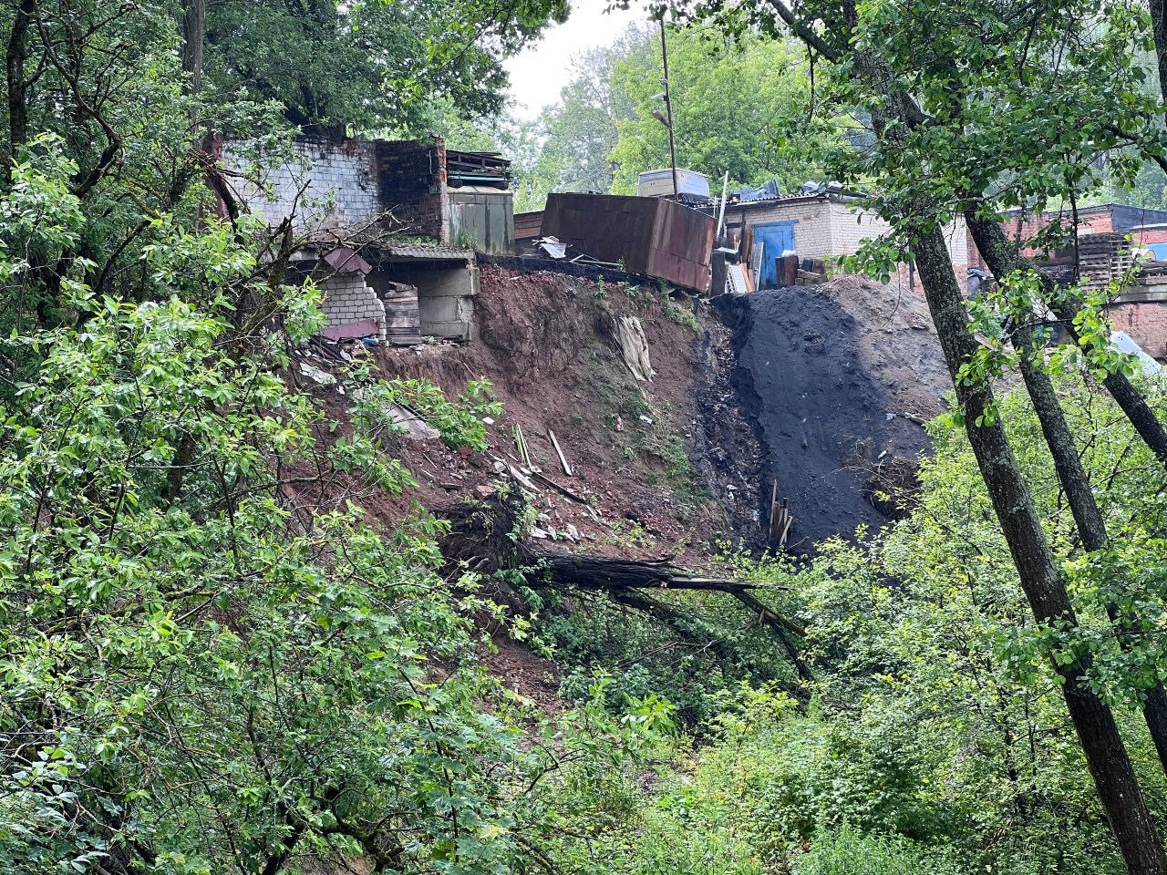
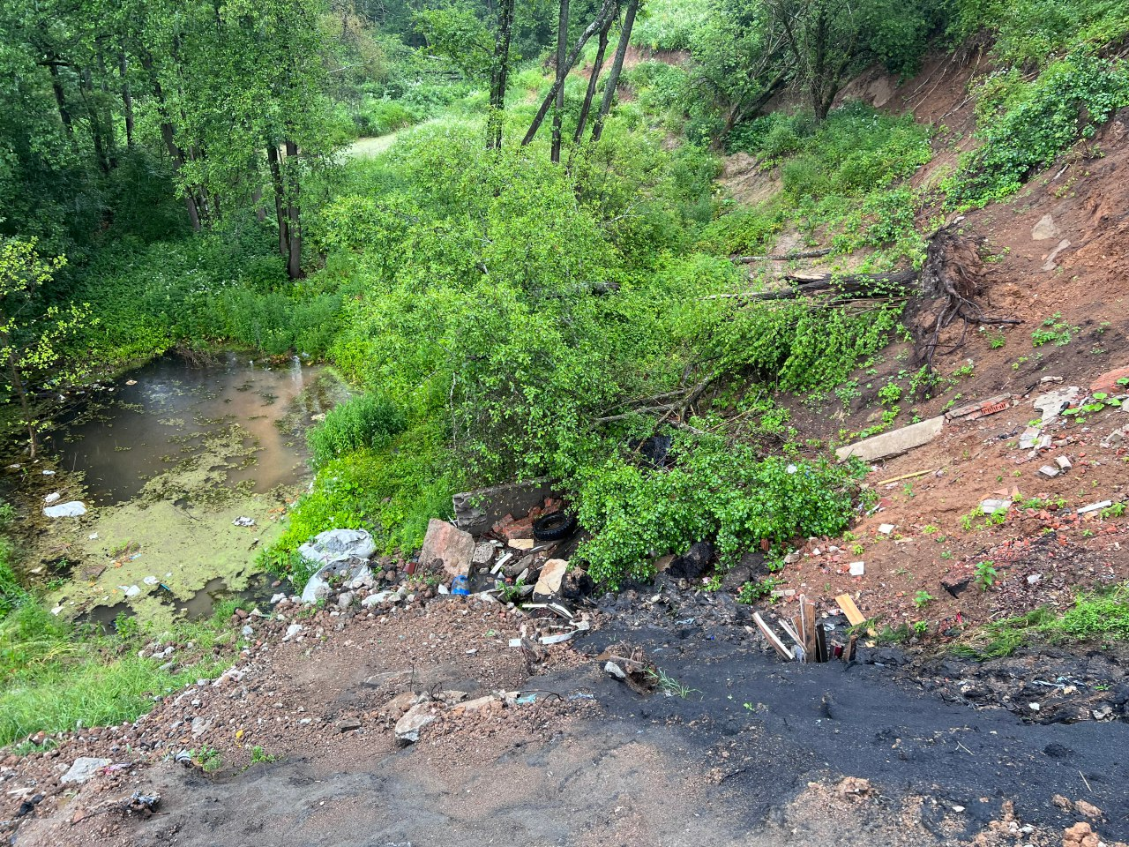
Оползень в поселке Спортбаза. Фото предоставлено ГПБУ «Мосэкомониторинг»

Slide 13
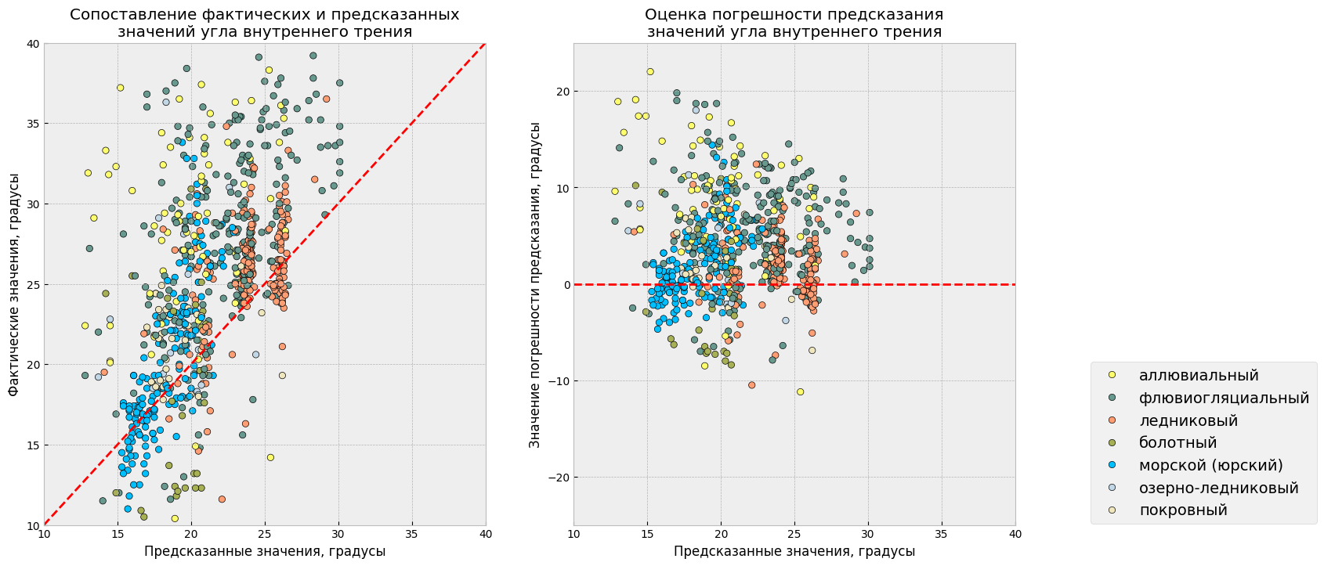
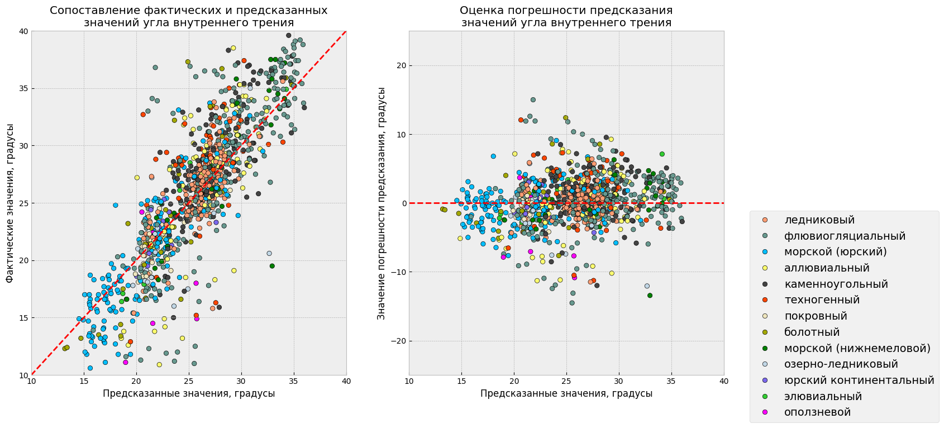
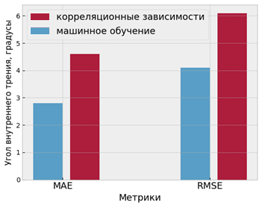
MAE | 4.6°
RMSE | 6.1°
R² | -0.09
генезис | MAE, ° | RMSE, ° | R²
al | 9.3 | 10.5 | -2.51
f | 6.0 | 7.3 | -0.64
lg | 4.8 | 6.5 | -0.76
g | 2.9 | 3.7 | -0.18
l, h | 5.0 | 5.8 | 0.04
pr | 3.0 | 3.7 | -1.17
J | 3.0 | 4.0 | 0.3
MAE | 4.6°
RMSE | 6.1°
R² | -0.09
Оценка ошибки предсказания

Slide 14
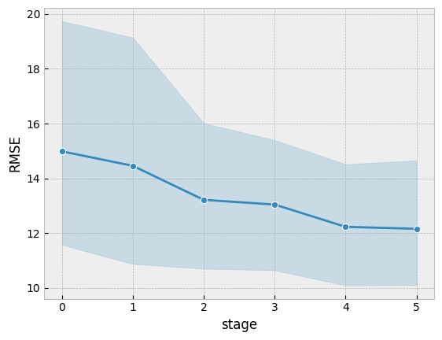
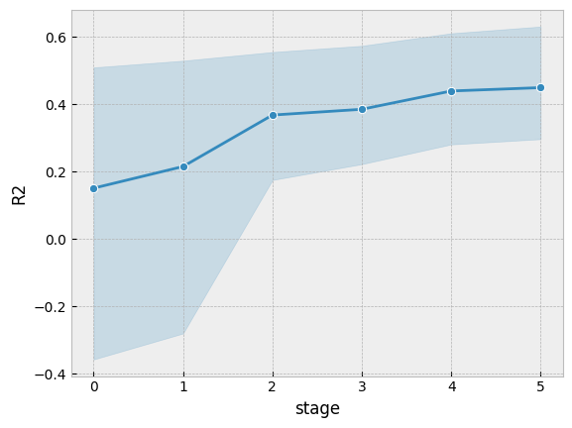
Последовательный ввод признаков в модель машинного обучения
приуроченность
к водоемам
принадлежность
к СГК
координаты
X, Y
физ.
св-ва
генезис
физические свойства
глубина залегания
глубина залегания
генезис
координаты
X, Y
принадлежность
к СГК
приуроченность
к водоемам
Графики изменения среднеквадратичной погрешности RMSE и коэффициента детерминации R² по мере
последовательного ввода характеристик в модель машинного обучения

Slide 15
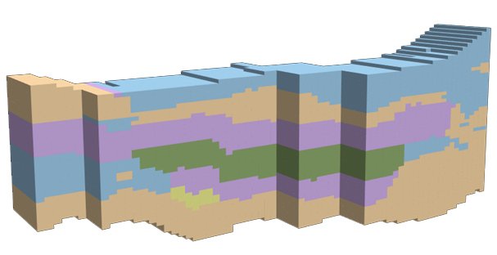
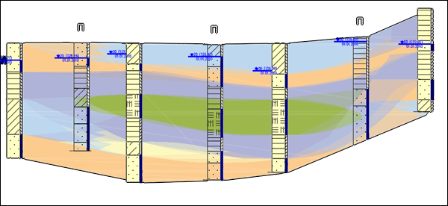
Литологическое моделирование
Глина
Интерпретация геологами
Фрагмент блочной модели,
построенной с применением
машинного обучения
Суглинок
Супесь
Песок

Slide 16
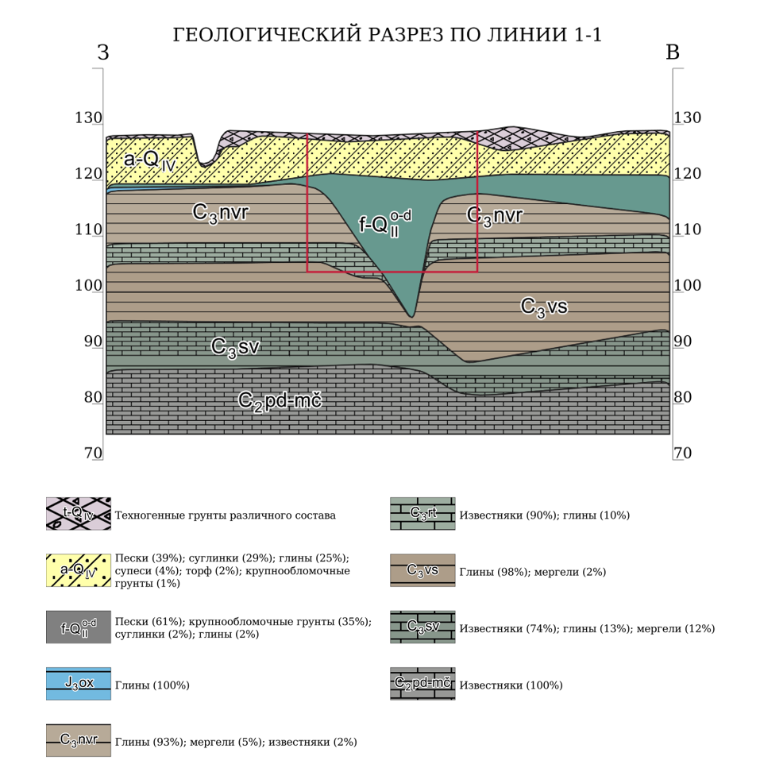
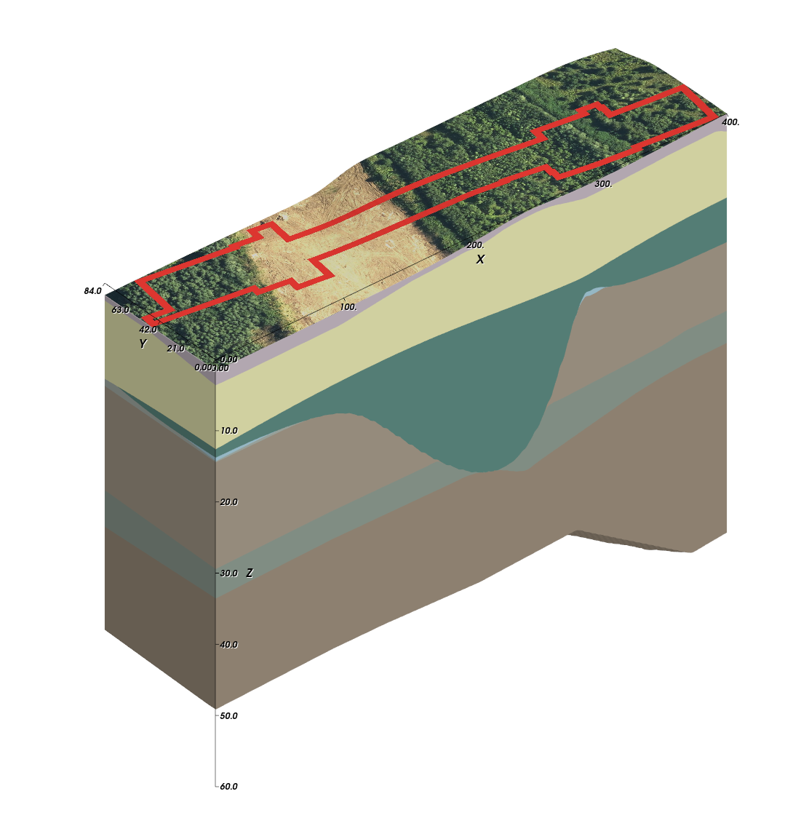
Оценка объемов вывозимых грунтов

Slide 17
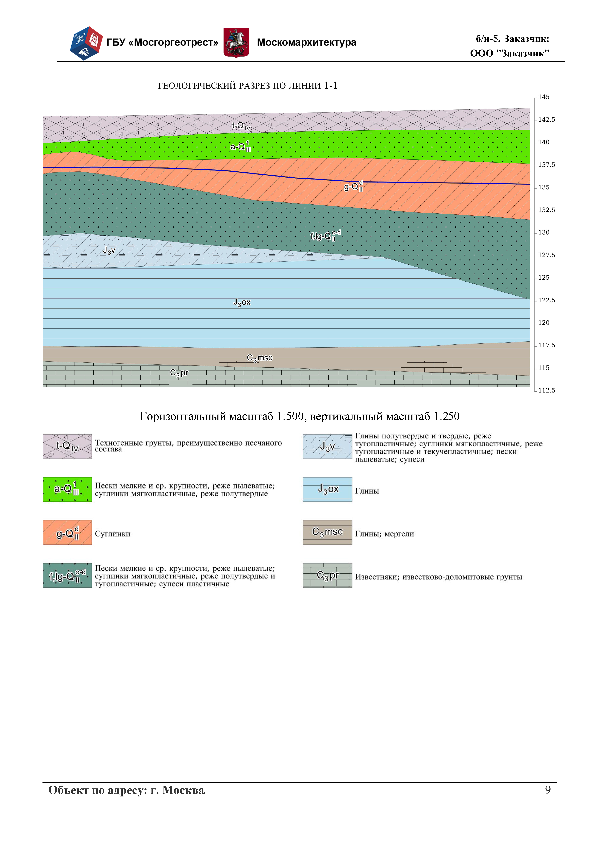
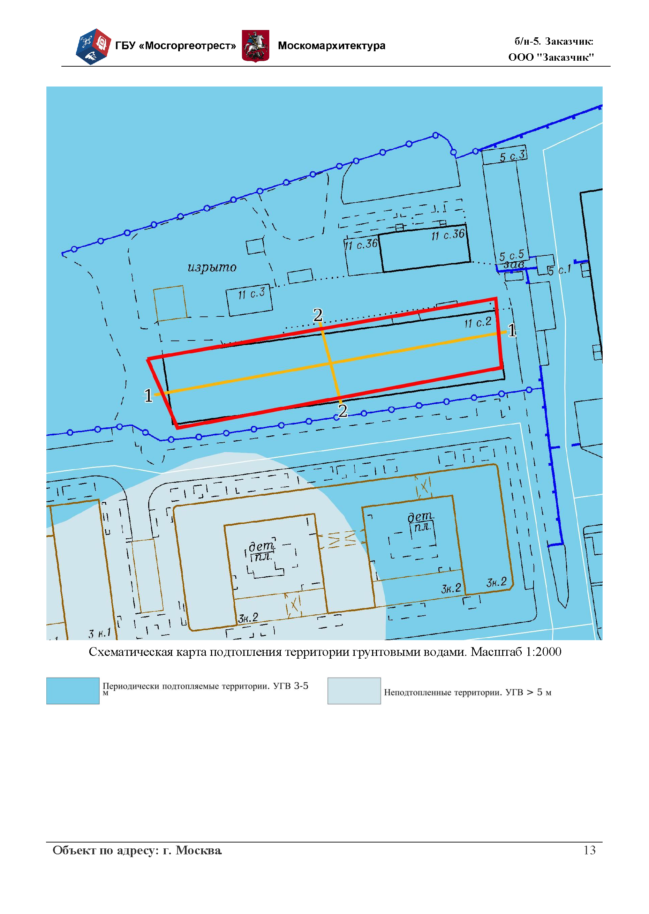
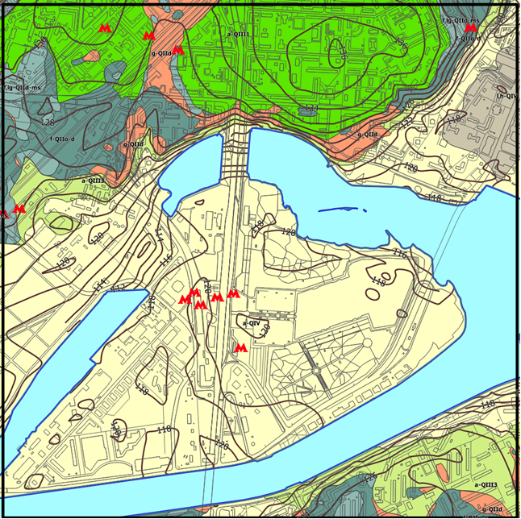
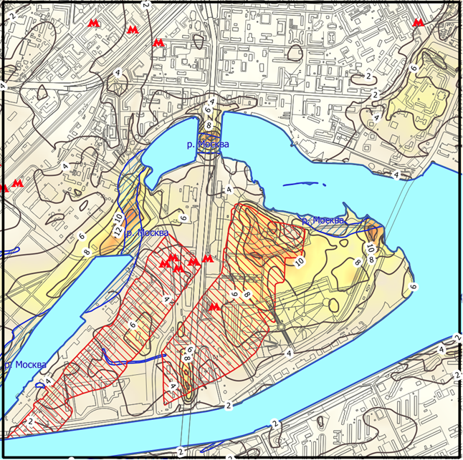
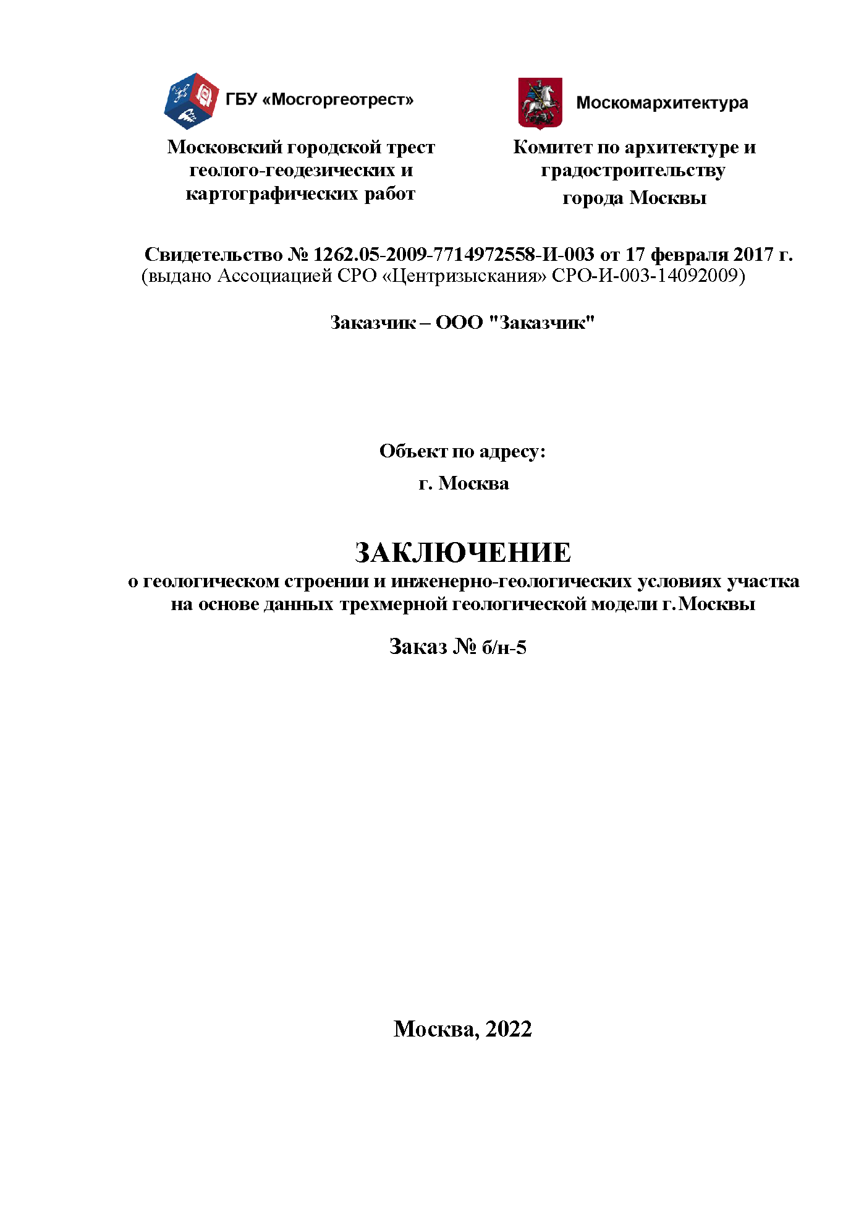
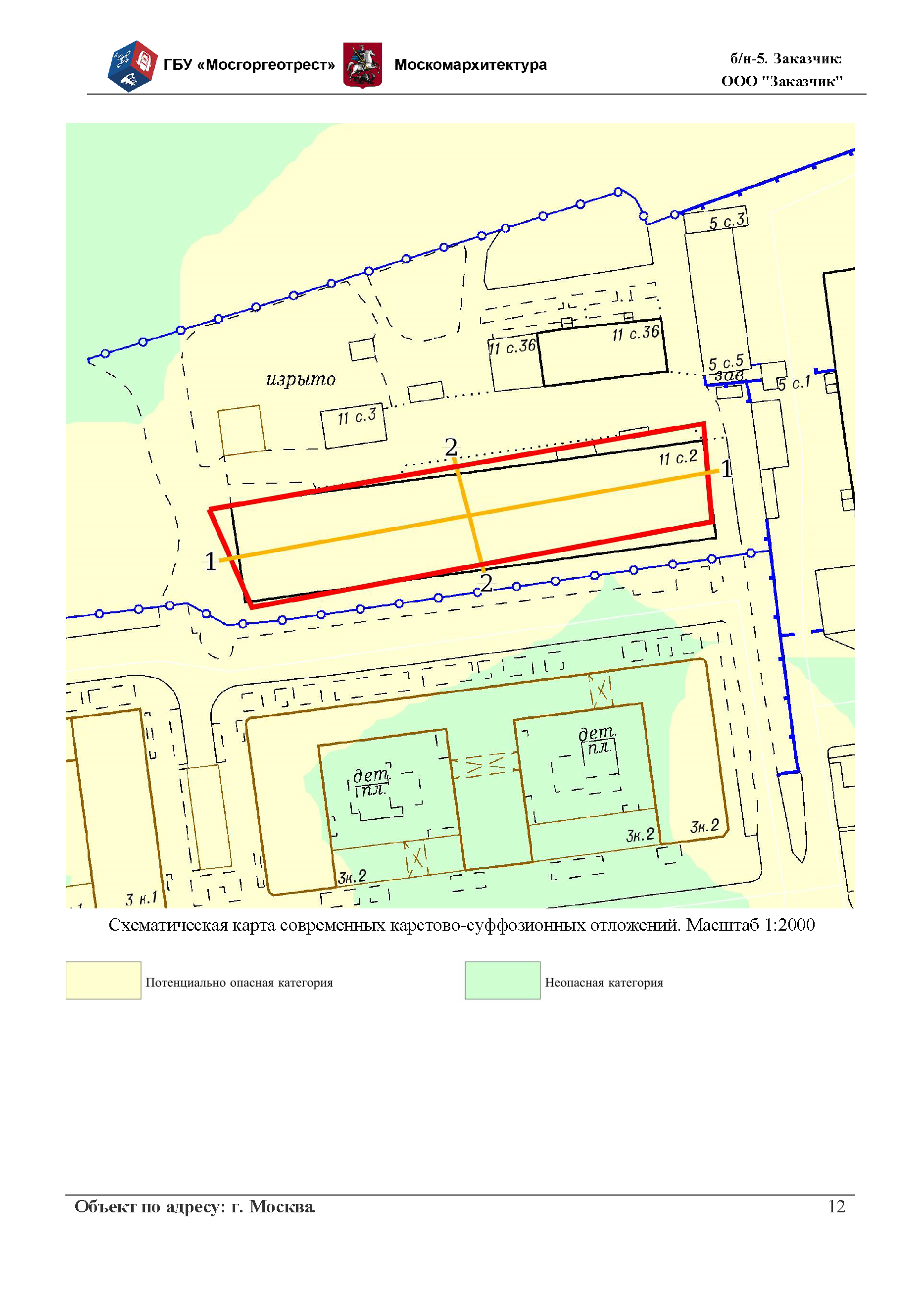
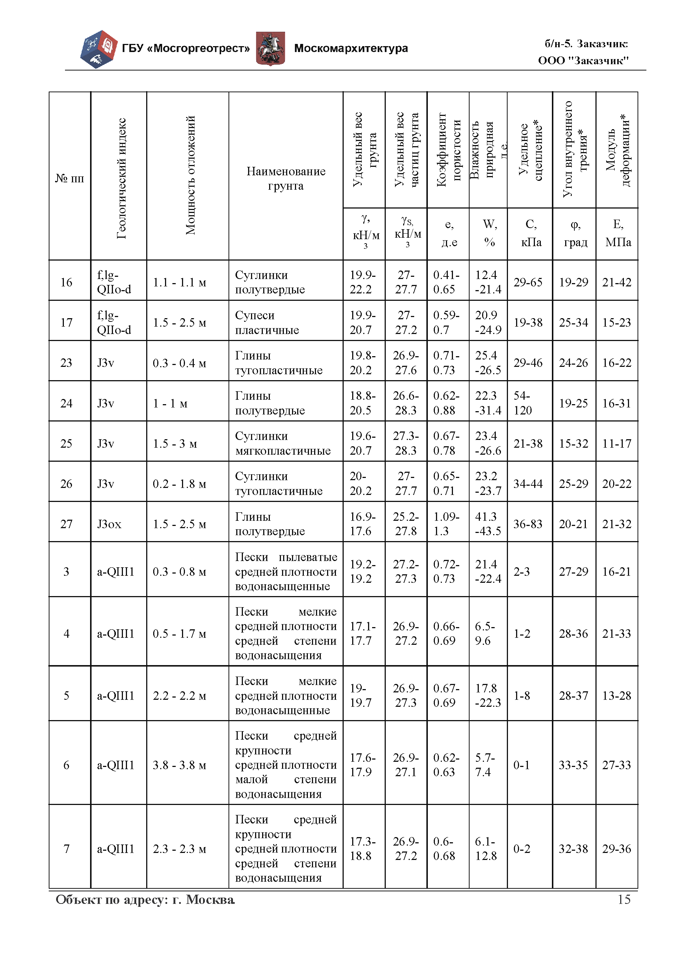
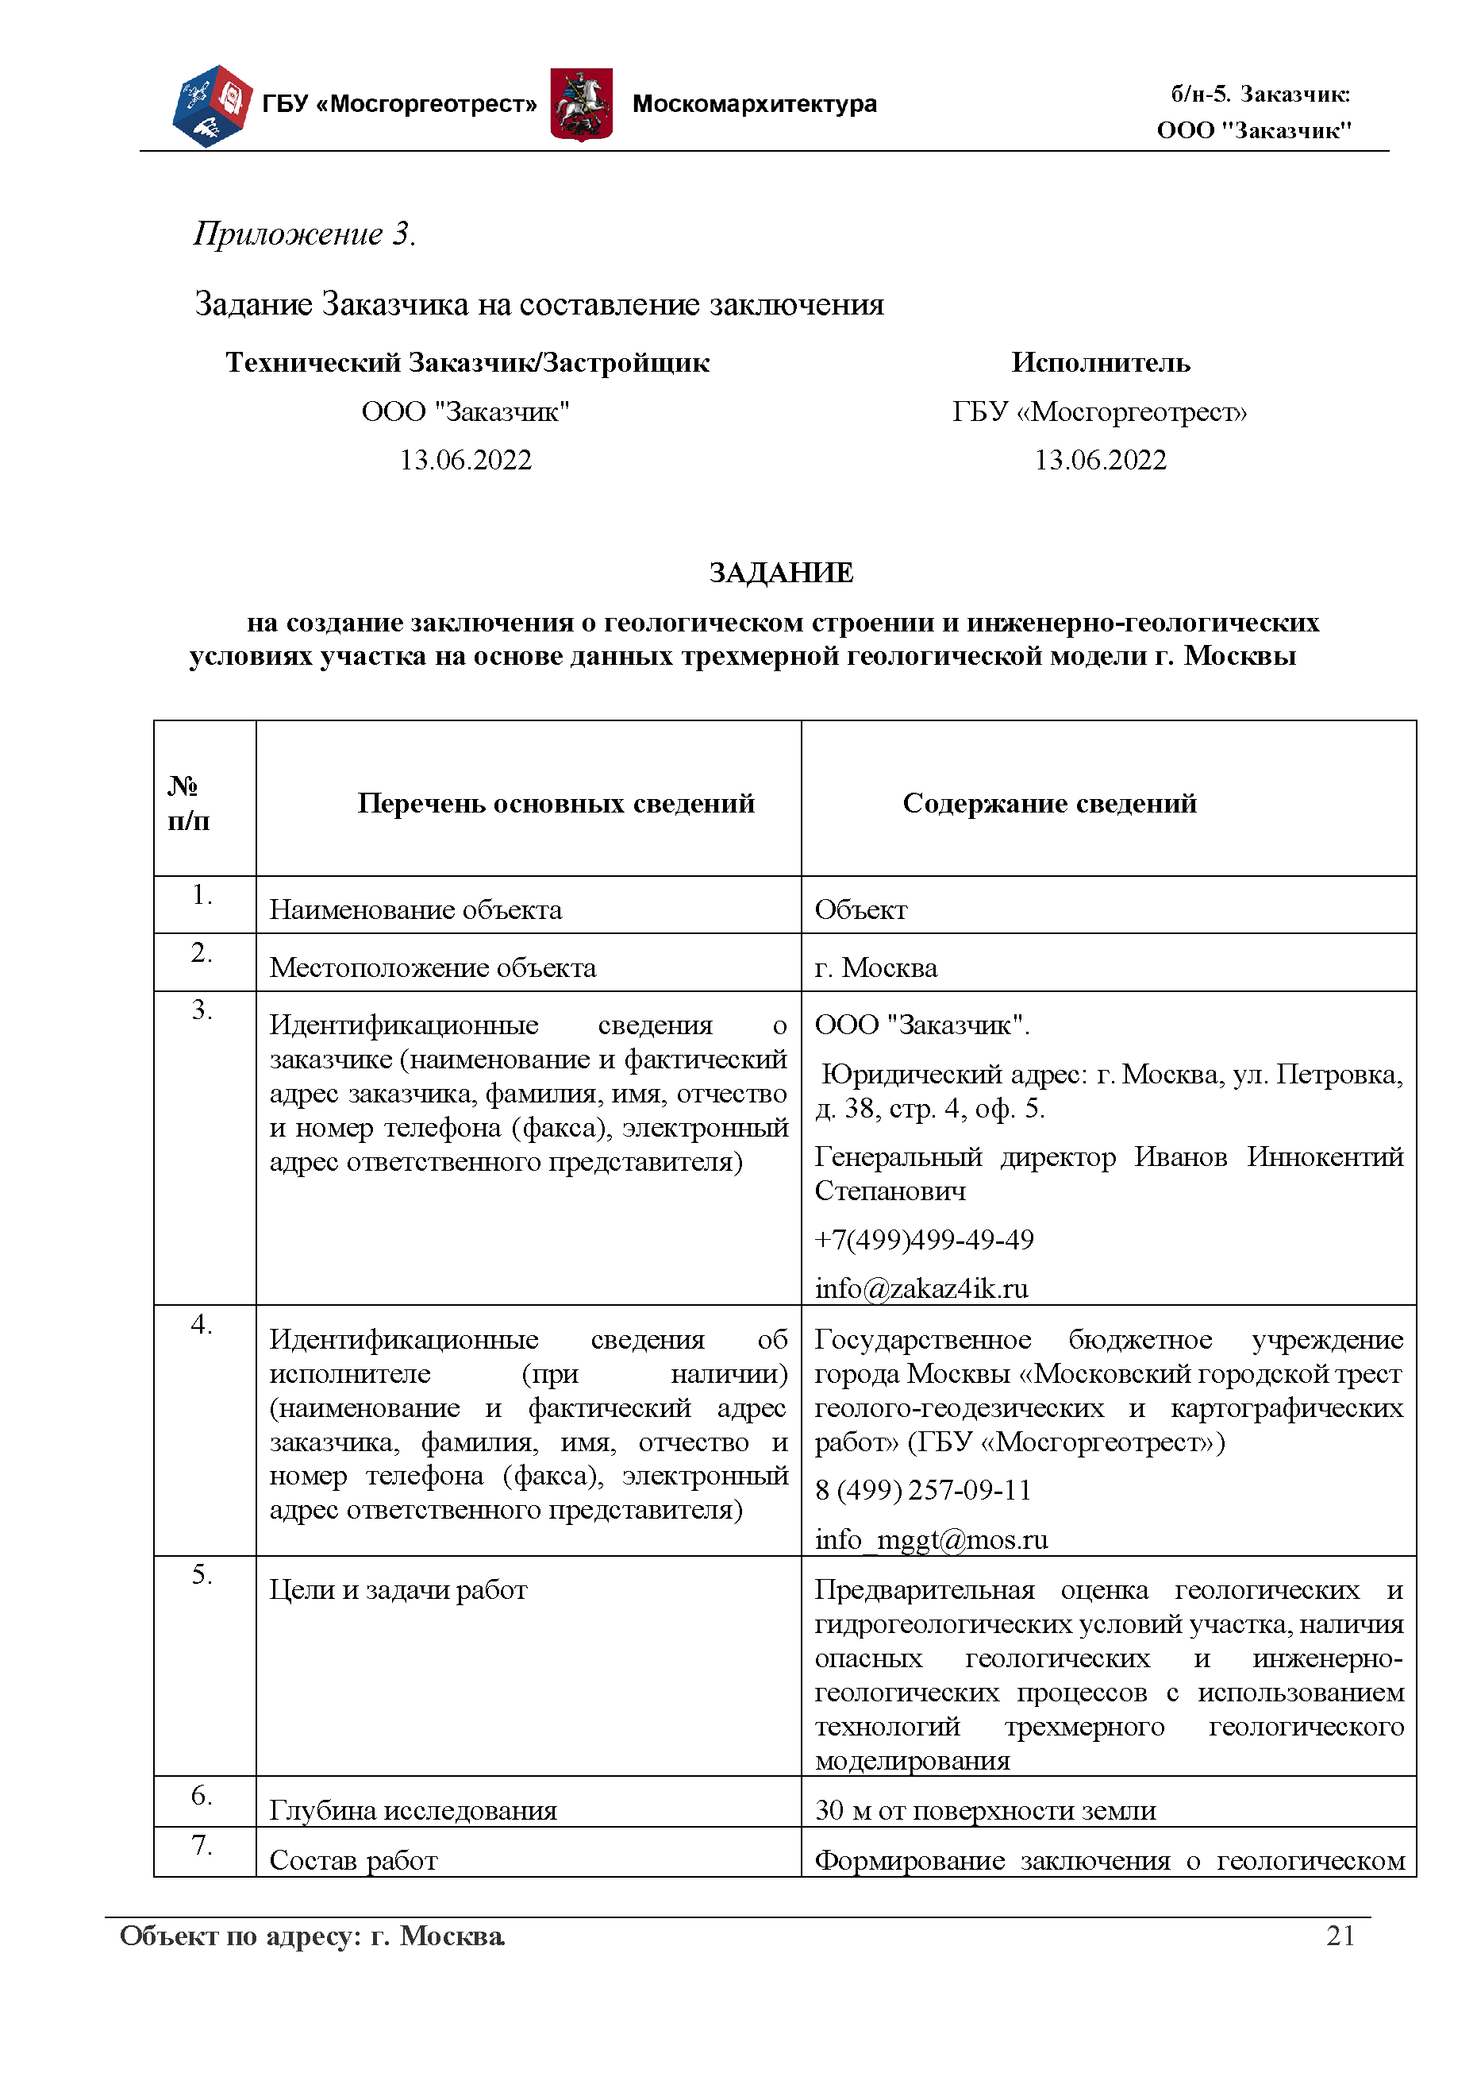
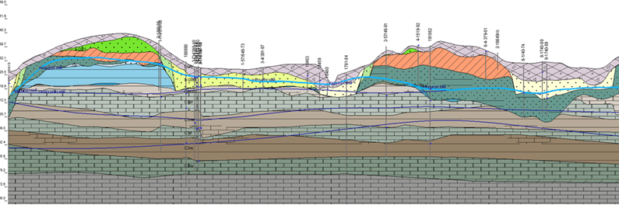
Автоматизированное заключение о геологическом строении
До конца года (до окончания последнего этапа прототипирования) заказать автоматизированное заключение можно бесплатно. С вас – контуры участка в любом формате, обратная связь, критика и предложения по наполнению заключения
Максимальная площадь участка 1.5 x 1.5 км
georeport@mggt.ru

Slide 18
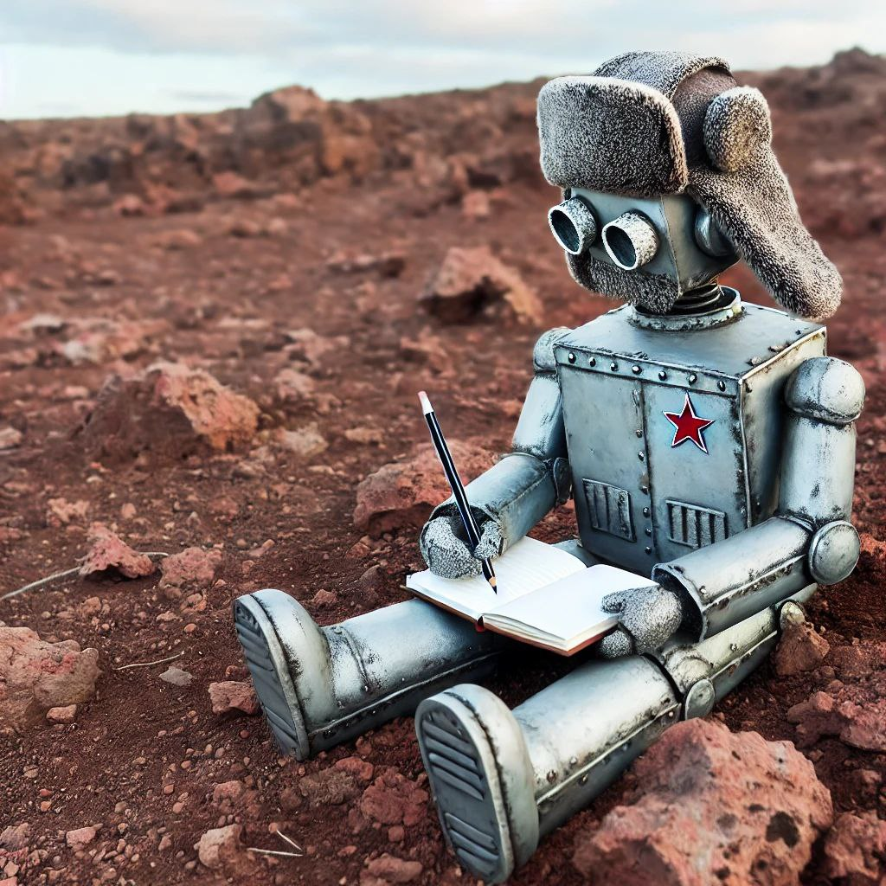
Спасибо за внимание!
А теперь:
вопросы
предложения
критика
восторги
уничижительные комментарии

